Slide 1
i-AUD 디자이너 UI 개선 안
조건 개인화 / 반응형 UI 설정

Slide 2
i-AUD 디자이너 UI 개선 안
i-AUD 디자이너 메뉴 구성
조건 개인화 개발 화면
조건 개인화 실행 화면
조건 개인화 적용 API
회의록 (2023.12.21)

Slide 3
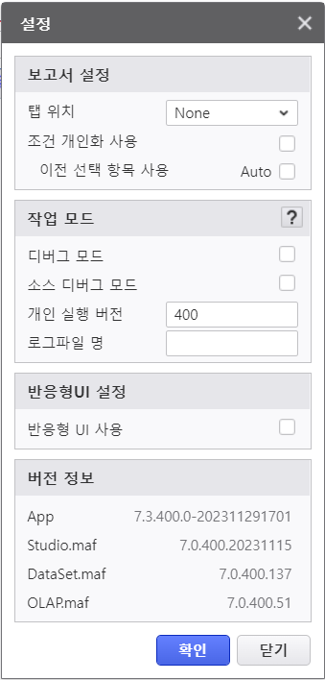
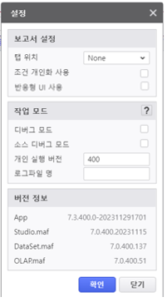
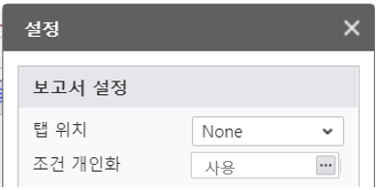
1. i-AUD 디자이너 메뉴 구성
i-AUD 디자이너 UI 개선 안
“이전 선택 항목 사용 Auto”는
조건 개인화 사용시 기본 선택으로
기능 수정
2. 반응형 UI 설정 메뉴는
보고서 설정 내부로 이동
3. 조건 개인화 설정 UI 변경
3
1
1-4. 하위 호환성 동작 정의( 2023.12.20 추가) |  |  |  | 변경사항
기존 사용여부 |  | 설정 표시 | ○ 설정 팝업 띄울 때 ● 컨트롤 선택 팝업에서 저장시 | [yyyy.mm.dd:작성자] [변경/추가]내용
사용 | Auto
O | O | 사용 | ○ 전체 선택 표시 후 사용자 조정 ● 기존 개인화 사용불가 메시지 출력 ● 기존 개인화 옵션 사용 안함 변경 | [2023.12.21:정해영][변경] 대표님 결정사항으로 하위 호환성 배제 하기로 함 때문에 스팩 정의 필요 없음
O | X | 사용 안함 | ○ 전체 미 선택 표시 후 사용자 조정 ● 기존 개인화 사용불가 메시지 출력 ● 기존 개인화 옵션 사용 안함 변경
X | X | 사용 안함 | ○ 전체 미 선택 ● 신규 개인화 전환(특별한 작업은 없음)
새 보고서 |  | 사용 | ○ 전체 선택
2

Slide 4
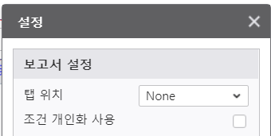

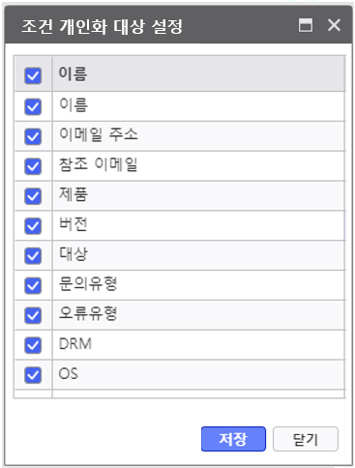
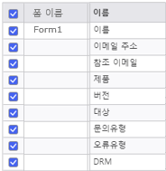
2. 조건 개인화 개발 화면
i-AUD 디자이너 UI 개선 안
조건 개인화 설정
1) 명칭변경 : “조건 개인화 선택”
→ “조건 개인화”
2) 입력 방식 변경
체크박스 → 멀티 선택 박스
3) 기본 값 : “사용”, “사용안함＂
. 사용: 1건이상 선택
. 사용안함 : 선택된 것이 없음
2. 조건 개인화 대상 설정 팝업
1) 출력 항목 : [폼 이름], [이름]
i. 폼 이름 : 보고서 내 탭 별 폼 이름
ii. 이름 : VS_로 시작하는 컨트롤의 설명
2) 기본 선택 : 전체
3) 폼 이름으로 필터 가능
1
사용
2
2-3. 체크 동작 정의( 2023.12.20 추가) |  |  |  | 변경/추가 사항
편집 상태 | 설정 상태 | 컨트롤 추가 | 표기 문구 | [yyyy.mm.dd:작성자][변경/추가]내용
보고서 신규 | 전체 선택 | 선택 상태로 추가 | 사용
보고서 수정 | 전체 선택 | 선택 상태로 추가 | 사용
 | 부분 선택 | 선택 안함으로 추가 | 사용
 | 선택 없음 | 선택 안함으로 추가 | 사용 안함
공통 |  |  |  | [2023.12.21:정해영][추가] 전체 상태 여부는 헤더의 체크 박스로 한다. 개별 선택이 모두 체크 될 때 헤더의 체크 박스는 체크 되어야 한다. 전체 선택 상태에서 개별 선택의 체크가 하나라도 해제될 때 헤더의 체크 상태는 해제되어야 한다.

Slide 5




3. 조건 개인화 실행 화면
i-AUD 디자이너 UI 개선 안
1
사용자는 사용 여부만 있음
1) 조건 개인화 선택으로 끄기,켜기 함
2. 툴팁으로 목적하는 행동을 표기함
1)켜져 있을 경우 : “조건 개인화 끄기“
2)꺼져 있을 경우 : “조건 개인화 켜기”
2
조건 개인화 끄기
조건 개인화 켜기
3-3. 활성화 동작 정의( 2023.12.20 추가)
신규 조건 개인화 적용 여부 | 사용 여부 | 조건 개인화 표시 여부 | 사용자 동작
O | O | 표시 | 최종 동작 유지
O | X | 표시 없음 | 해당 없음
X | 이전 UI 동작 유지

Slide 6

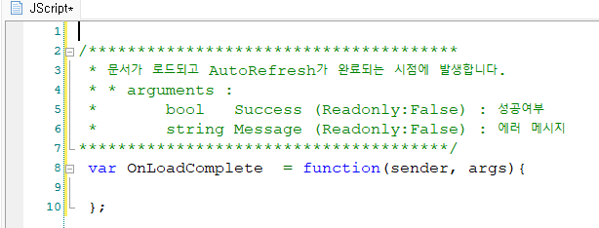
4. 조건 개인화 적용 API
i-AUD 디자이너 UI 개선 안
1
i-PORTAL의 실행버튼으로 조건 개인화 값을 저장 합니다.
2. 저장된 조건 개인화 값은 OnLoadComplete 이벤트 시작시 출력 합니다.
* (D3891) 기본 조건 개인화 저장 및 출력 시기 외 개발자가 지정하는 위치에 동작을 위한 API가 필요합니다.
2
4-1. 동작 정의( 2023.12.22 추가) |  |  |  | 변경/추가 사항
동작 명 | 동작 시기 | 적용 방법 | 비고 | [yyyy.mm.dd:작성자][변경/추가]내용
컨트롤 값 보관 | i-PORTAL > 실행 버튼 클릭시 | 기본 (사용자 설정 없음) | 무조건 실행
컨트롤 값 출력 | i-AUD > OnLoadComplete 이벤트 발생시 | 기본 (사용자 설정 없음) | 무조건 실행
컨트롤 값 보관 | 조건 개인화 저장 API 호출 시 | 사용자 설정 | i-AUD 모듈 개발 및 기본 배포 필요
컨트롤 값 출력 | 조건 개인화 출력 API 호출 시 | 사용자 설정 | i-AUD 모듈 개발 및 기본 배포 개발 필요

Slide 7
회의록 (2023.12.21)
작성일자 | 2023년 12월 22일 | 주관 | 품질기술팀 | 작성자 | 정해영
회의시간 | 2023년 12월 21일 13:30~14:30 |  |  | 회의장소 | 11층 연구소 회의실
참석자 | 강주희 이사, 정해영 팀장, 이승철 팀장, 황송희 선임
제목 | 조건 개인화 기능 정의 회의
회의 내용 1. 개발 배경 및 목적 공유 no code/row code 목적에 따라서 개발 한다. 개발 생산성을 높인다. 2. 스팩 논의 사항 기존 기능의 호환성은 무시한다. 기존 사용자의 사용성이 미비하다. 이전 사용 기능에 대해서는 지원하지 않는다. 각 화면 기능 정의에 따른다. 각 화면의 변경/신규 사항 참고

